Slide 1
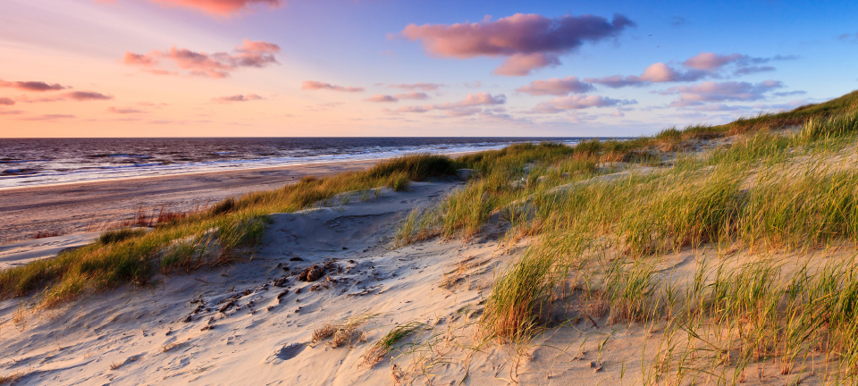
Publieksavond
7 mei 2026

Slide 2
Agenda
Welkom en opening
Mededelingen
Samenwerking soortenchallenge Dag van het Nationaal Park en Soorten Management Plan gemeente Schiermonnikoog
Stand van zaken begrazing en konijnen
Aanpak verwilderde katten
- Presentatie concept plan van aanpak verwilderde katten, onderzoek huiskat thuiskat en drone onderzoek
Behandeling agenda vergadering Overleg Orgaan 21 mei 2026
Rondvraag/sluiting

Slide 3
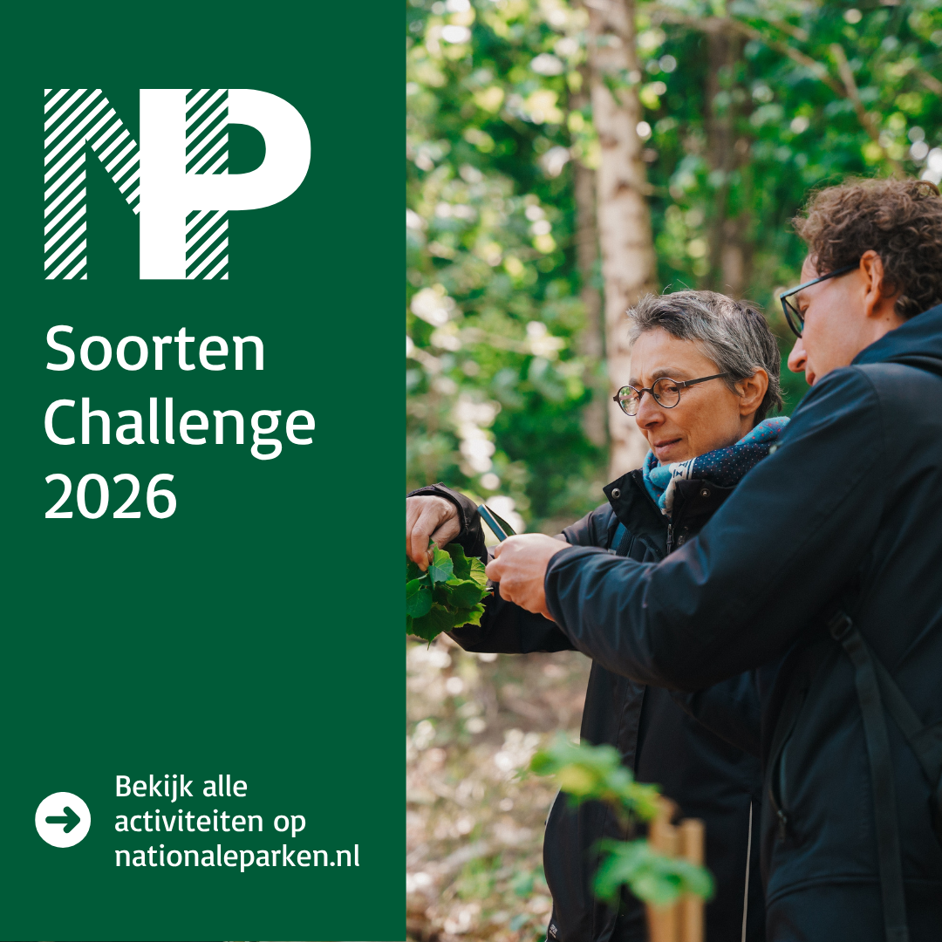
Dag van het Nationaal Park
24 mei 2026
Soortenchallenge: 9-31 mei 2026
Resultaten vorig jaar:
Schiermonnikoog eindigde op nummer 7, met 866 soorten.
(Nationaal Park Utrechtse Heuvelrug nummer 1 met bijna 1900 soorten)
Notes:
Elk jaar vieren we op 24 mei de Dag van het Nationaal Park, een moment waarop de meest karakteristieke natuurgebieden van Nederland in de schijnwerpers staan. In 2026 zetten we op deze bijzondere dag wederom het thema biodiversiteit centraal. We nodigen jong en oud uit om samen met boswachters, gidsen en andere natuurliefhebbers de soortenrijkdom van onze parken te komen ontdekken. Wat leeft er in het water, wat groeit er uit de grond en welke soorten vliegen er door de lucht
De Dag van het Nationaal Park wordt dit jaar opgerekt tot drie weken. Samen met onze collega-parken organiseren we de Nationale Parken Soorten Challenge. In alle Nationale Parken van Nederland proberen we tussen 9 en 31 mei zoveel mogelijk soorten te tellen.
Met de Soorten Challenge willen we de soortenrijkdom van het eiland in beeld brengen. Alle soorten tellen mee, of ze nou op het land, in het water of in de lucht leven.

Slide 4
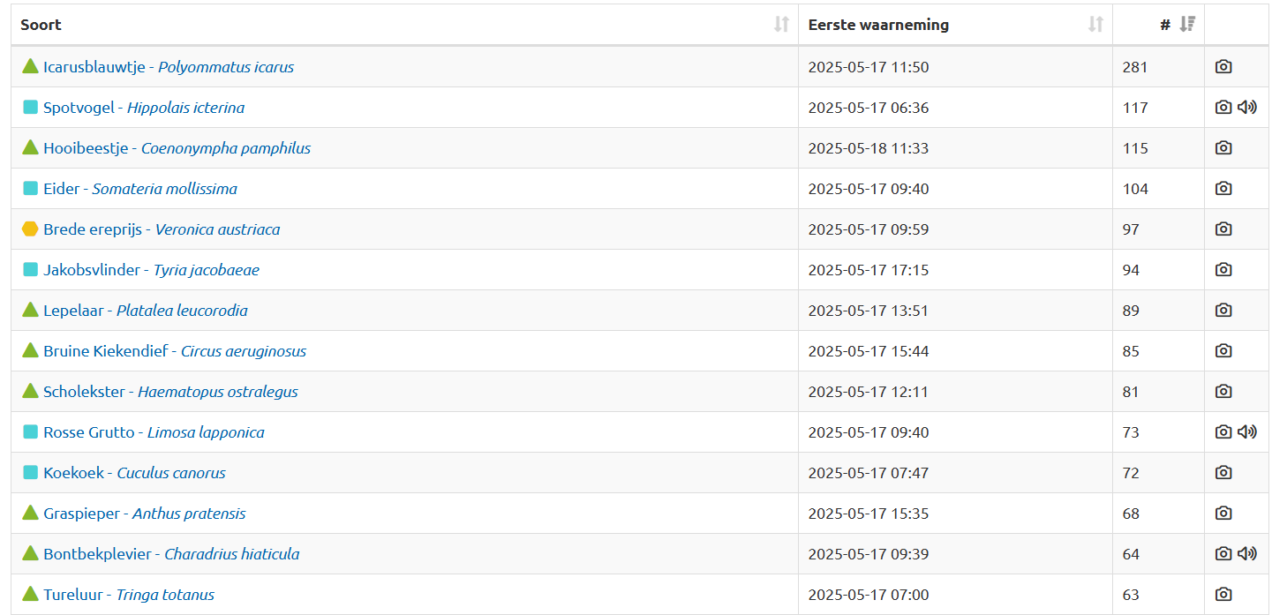

Slide 5
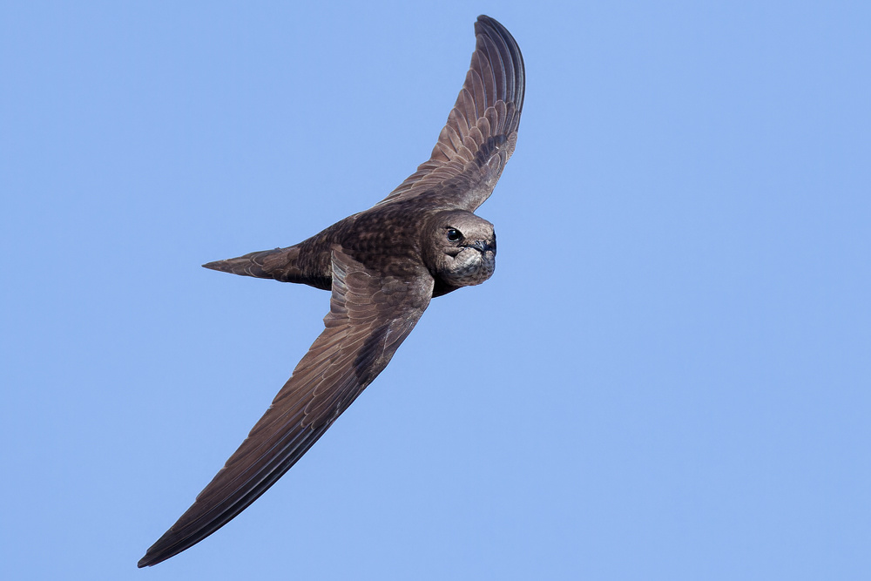
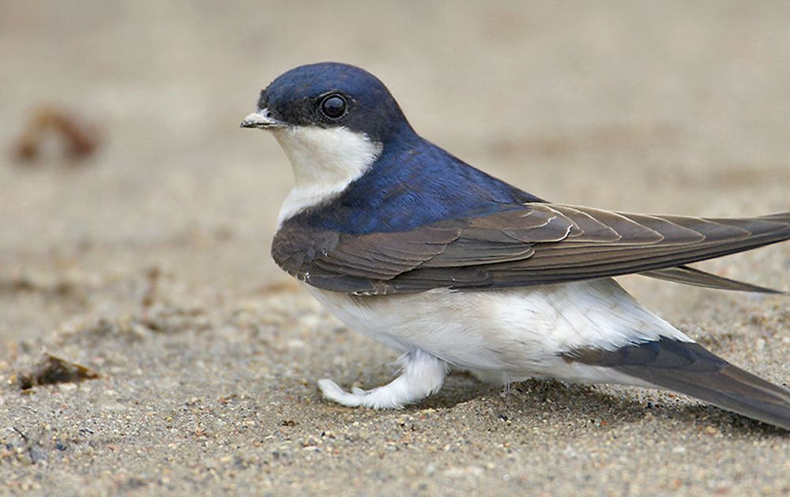
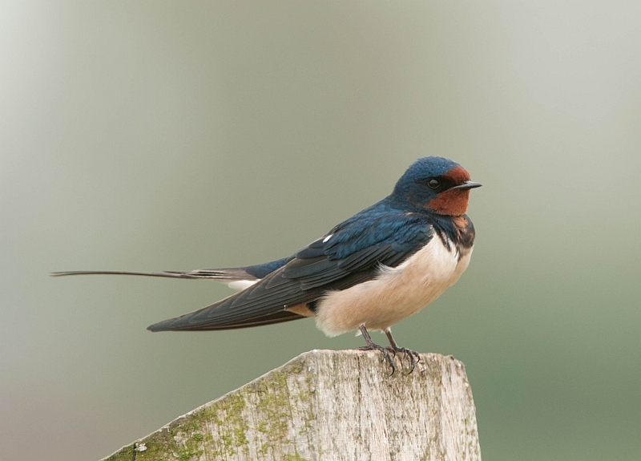
Soorten tellen op Schiermonnikoog 2026
Oók voor het Soortenmanagementplan!

Slide 6
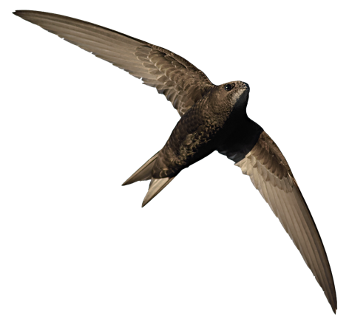



Soortenmanagement Plan
Gemeente Schiermonnikoog

Slide 7
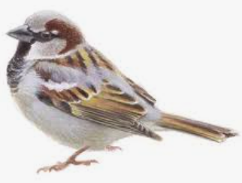
Gebouwbewonende diersoorten beschermen
Soortenbescherming in de Omgevingswet: Als er beschermde soorten aanwezig zijn (bijv. vleermuizen, vogels), mag je deze niet doden, verwonden, verstoren en hun verblijfplaatsen mag je niet zo maar vernietigen of wegnemen. Principe: Ja, mits...

Slide 8
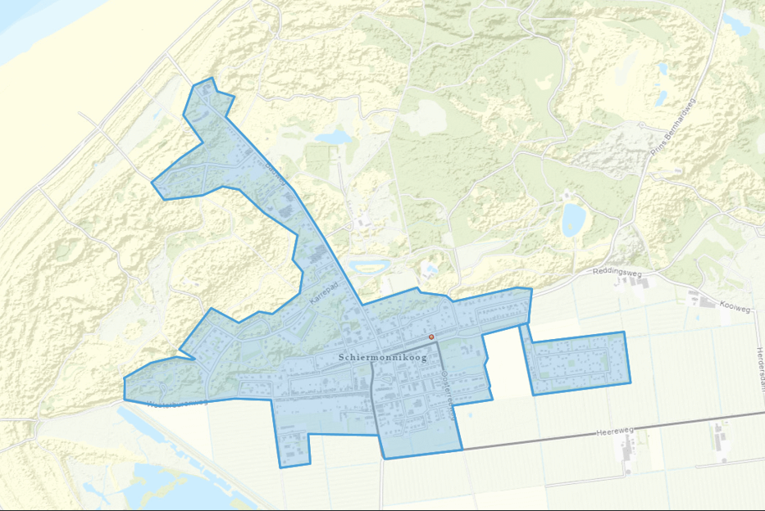
Soortenmanagementplan:
Vergunning van tien jaar voor de gemeente (voor inwoners)
Werkinstructies zijn voor uitvoering vooraf duidelijk
Gericht op bescherming, versterking en monitoring van beschermde diersoorten in de gebouwde omgeving en hun leefgebied.
Gebruikers
  Particulieren
  Initiatiefnemers
  Bedrijven, (maatschappelijke) organisaties en woningcorporaties
Binnen plangebied

Slide 9
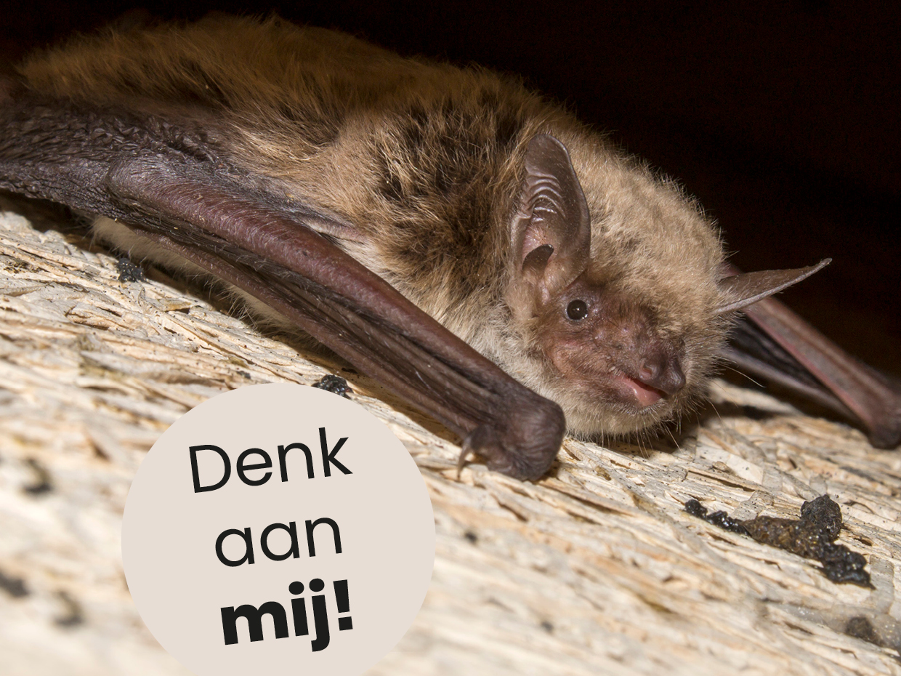
Al bijzondere waarnemingen

Slide 10
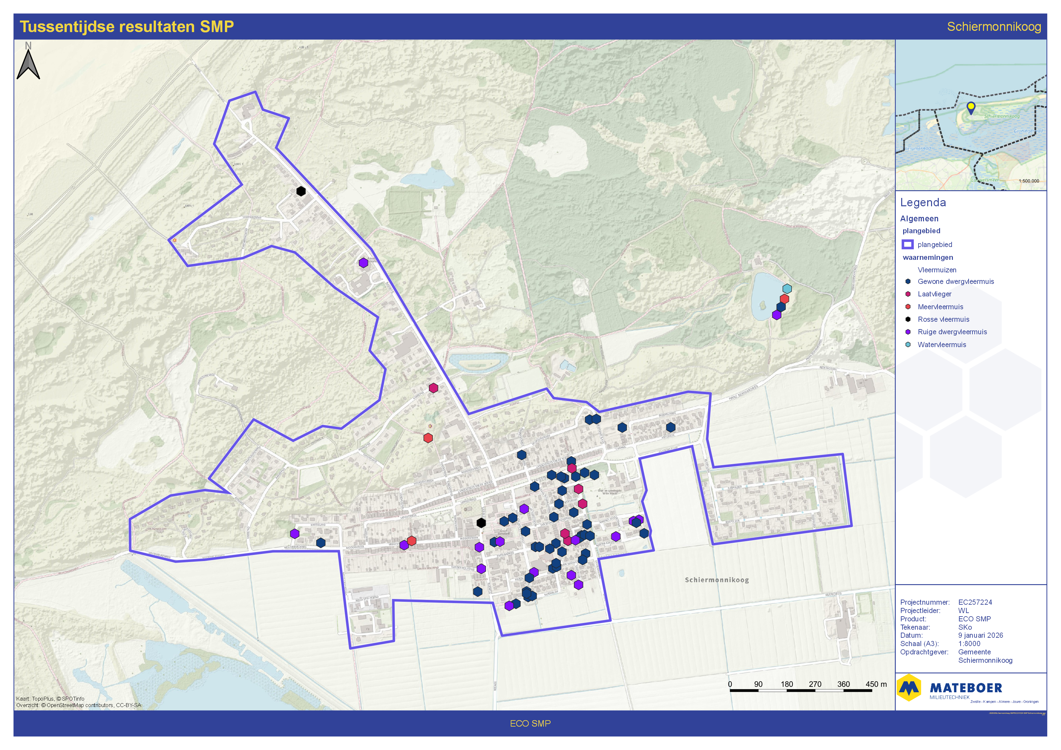
0-meting – Resultaten
Meer vleermuis activiteiten dan verwacht…..

Slide 11
Doelsoorten Soortenmanagementplan
  Vleermuizen
    gewone dwergvleermuis, kleine dwergvleermuis, ruige dwergvleermuis, laatvlieger, baardvleermuis, gewone grootoorvleermuis, tweekleurige vleermuis en meervleermuis
  Huismussen
  Gierzwaluwen
  Huiszwaluwen en boerenzwaluwen
  Spreeuw

Slide 12
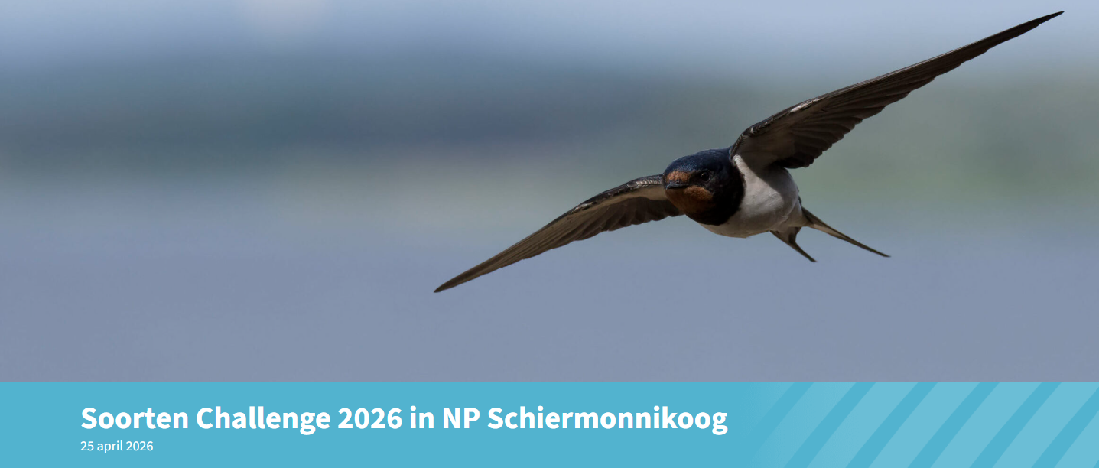
Soorten tellen op Schiermonnikoog
30 en 31 mei
Gierzwaluwen: zaterdag 30 mei, 20.30 – 22.15 met André Duiven
Boerenzwaluwen & huiszwaluwen: nesten tellen en individuen van vogels volgen
Doorgeven via waarneming.nl (ook alle andere waarnemingen die je doet uiteraard!)
Meer info: https://www.np-schiermonnikoog.nl/nl/nieuws/
Notes:
Dit jaar werken we tijdens de Soorten Challenge samen met gemeente Schiermonnikoog en vragen we inwoners om mee te doen met het tellen en observeren van zwaluwen en gierzwaluwen .

Slide 13
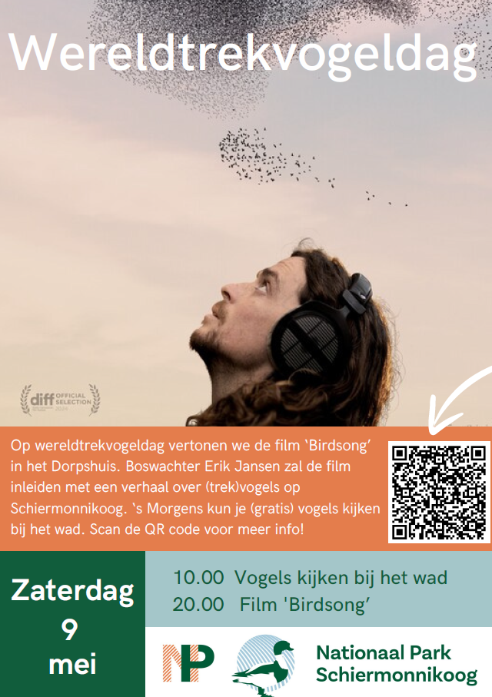
Wereldtrekvogeldag
9 mei
10.00 -12.00 uur vogels spotten met André
20.00 uur: film Birdsong in bioscoop Dorpshuis
met een inleiding van boswachter Erik Jansen en
Bastiaan Blaauw van Birdeyes (lancering website
Volg de tocht van de lepelaar)

